Slide 1


К задаче развития инфокоммуникационной инфраструктуры научного центра
Шикота С.К.
Отдел прикладных сетевых исследований
Научный центр РАН в Черноголовке
sveta@chg.ru

Slide 2
Постановка задачи
Основные глобальные задачи:
обеспечение научных исследований современными инфо-коммуникационными технологиями и вычислительными средствами;
обеспечение научных исследований научной информацией.
Основные идеи решения задачи:
доставить новые ИК технологии и научную информацию непосредственно на рабочий стол исследователя;
реализовать психологический эффект непосредственного присутствия исследователя;
использовать свободное программное обеспечение.

Slide 3
Двунаправленность тактики
От конечного потребителя к решению:
потребность научного сотрудника, студента и аспиранта;
пожелания научного сотрудника к конфигурации рабочего места;
вовлечение научного сотрудника в процесс выработки требований к разрабатываемой ИКТ системе.
От новых технологий к решению:
новые ИКТ технологии и СПО;
современные средства организации научной работы;
современные средства обработки и доставки научной информации.

Slide 4
Потребности и пожелания исследователя
Научная деятельность:
эффективный доступ к актуальной научной информации;
доступ к вычислительным и визуализирующим ресурсам;
возможность обсуждения текущей научной работы.
Преподавательская деятельность:
подготовка учебных материалов;
чтение лекций и проведение семинаров.
Административная деятельность:
участие в научных советах;
реферирование статей, экспертиза проектов;
решение текущих административных вопросов.

Slide 5
Новые ИКТ технологии и СПО
Стратегия внедрения новых технологий:
учет развития новых технологий;
взаимосвязь отдельных частей системы;
преемственность решений.
Свободное программное обеспечение (СПО):
возможность доработки ПО под собственные нужды;
возможность интегрировать различное СПО в единую систему;
экономия средств на лицензионных затратах.

Slide 6
Современные средства организации
Грид:
открытость и защищенность;
высокое качество обслуживания;
стандартизованная среда.
Облака:
надежность и экономичность;
отсутствие высоких требований к персоналу на уровне пользователя.
Платформы:
ориентированность на потребности пользователя;
наличие интуитивно понятного web-интерфейса;
возможность интеграции аппаратных ресурсов.

Slide 7
Современные средства обработки и доставки научной информации
Журналы:
доступ к полным текстам традиционных научных журналов;
электронные научные журналы и архивы;
рецензирование статей.
Предметные сети и платформы:
Сети сообществ (mathnet, physnet, chemnet, …);
“университетский кластер”;
платформы nanohub.
Локальные системы:
доступ к внутренним ресурсам (центр, институт, лаборатория);
совместная работа научного коллектива (eGroupWare, …)
защищенность.

Slide 8
Научный центр РАН в Черноголовке
Состав:
15 учреждений из 4-х отделений РАН;
широкий спектр проводимых исследований;
2700 научных сотрудников из общего числа 4500 служащих.
Опорная сеть ChANT:
реализована топология оптоволоконного кольца;
высокоскоростное 1-10 гигабит/сек подключение пользователей;
разделение научного и ненаучного трафика.
ИКТ системы:
система для проведения видео-семинаров и конференций ВидеоГрид;
платформа для вычислительной физики «Компфиз»;
библиотечная система.

Slide 9
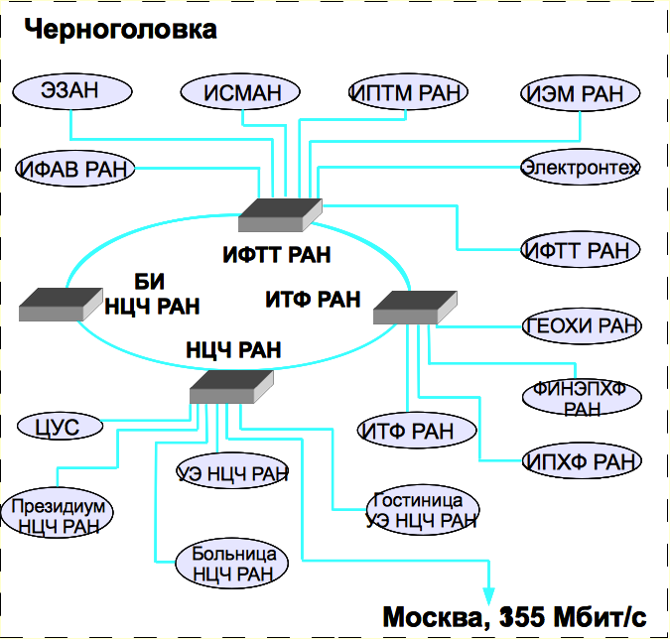
Сеть ChANT

Slide 10

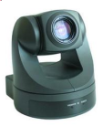




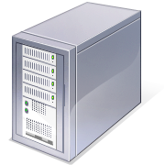
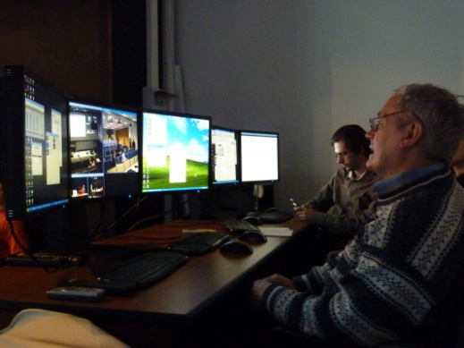
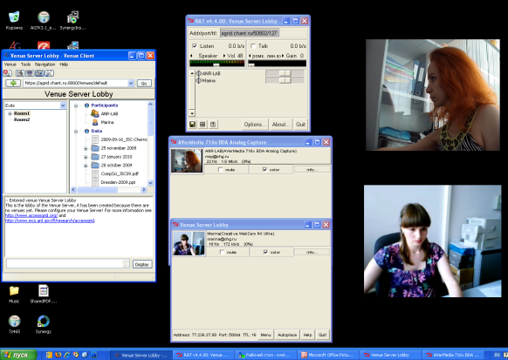
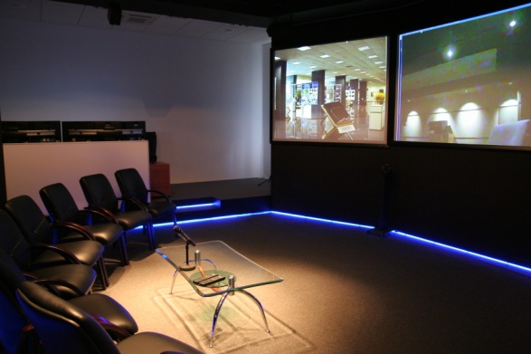
Видео Грид
1
Э
К
Р
А
Н
ы
2
3
2
3
1

Slide 11
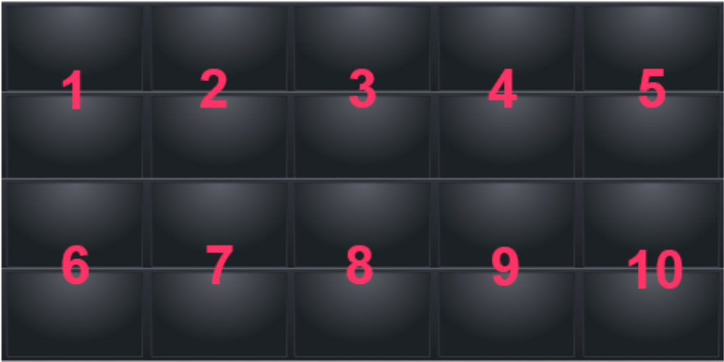

4K VideoWall
20 мониторов 27 дюймов
виртуальный монитор
с общим разрешением 46 Мпикс
10 узлов - 640 Гфлопс
+ 1 управляющий
+ 1 запасной

Slide 12
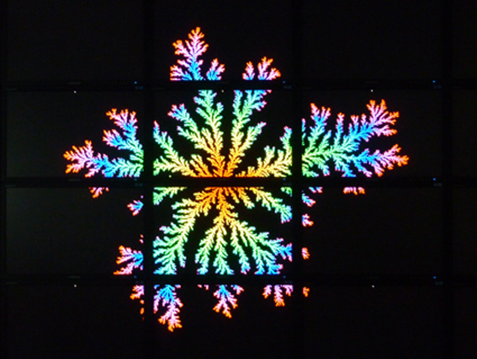
Визуализация результата моделирования кластера DLA на видеостене

Slide 13
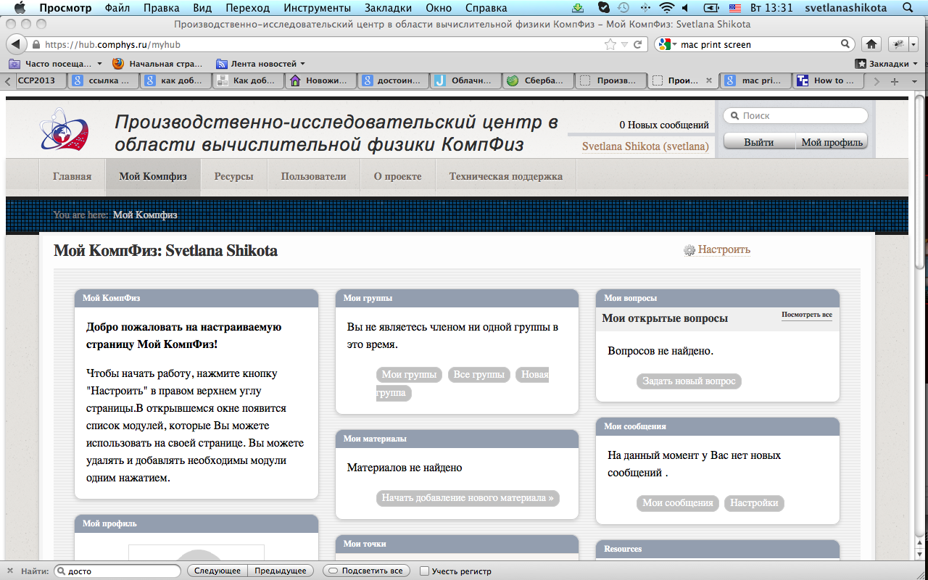
Платформа КомпФиз

Slide 14
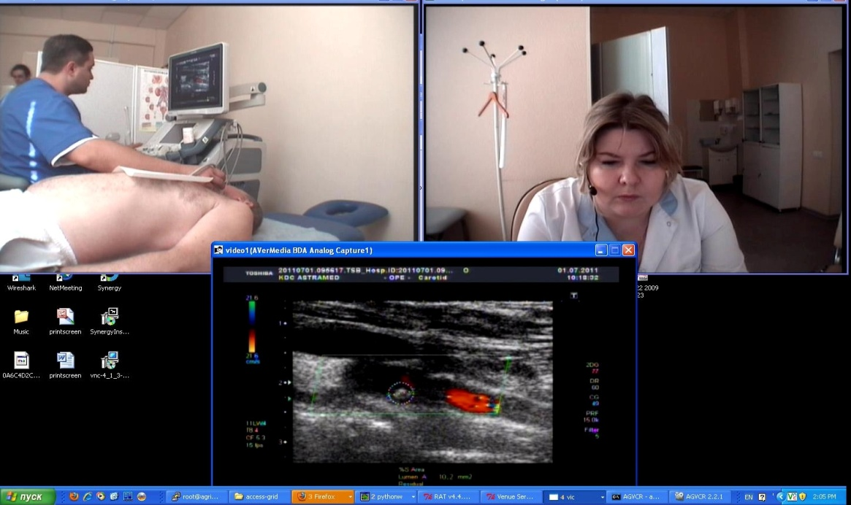
Интеграция (3in1)
ВидеоГрид (ОПСИ, НЦЧ РАН)
Облако ( ОАО «Российские космические системы»)
Телемедицина

Slide 15
Заключение и выводы
Плюсы:
Ориентация на конечного пользователя – предметного исследователя;
Новые формы организации работы лаборатории и учебной группы;
Интеграция элементов в единую инфокоммуникационную систему.
Минусы:
Неравномерность финансирования (активная работа только 3-4 мес.);
Консервативность научной среды и ее недоверие;
Длинный цикл воспроизводства кадров и их непредсказуемая эмиссия.

